Slide 1
把企业搬进校园
实训改变未来
期初建账
Notes:
需要包括企业的内外围的实现操作介绍

Slide 2
提纲
期初为什么要建账？
期初账谁来建？
业务期初账怎么建？
财务期初账如何建？

Slide 3
期初为什么要建帐？

Slide 4

我们需要给事业设定一个起点
我们接手了一个运营了一年九个月的成型的制造业企业。
会计 主体 童车厂
持续经营
会计分期
2010年09月30日24:00
2010年10月01日00:00
上届班子给我们留下了什么资源和未完的业务

Slide 5


期初建帐的目的
清理企业现实资源
梳理运行中的公司业务
了解本企业的运营环境和规则
设定公司运营起点
熟悉岗位业务流程和对象
期初建账目的
Notes:
5

Slide 6
期初帐谁来建

Slide 7
请同学们注意：
期初建帐不是财务一个部门的工作
而是全体员工首先要完成的本职工作！！

Slide 8
人人都有期初建账任务
总经理
企业
管理部
人力资源部
营销部
采购部
仓储部
财务部
生产计划部
企管部经理（ceo兼）
行政助理
人力资源部经理
人力资源助理
营销部经理
市场专员
销售专员
采购部经理
采购员
仓储部经理
仓管员
财务部经理
财务会计
成本会计
出纳
生产计划部经理
车间管理员
计划员
企业战略/年度经营规划
证章与合同管理、
固定资产卡片和登记薄
审核资料/HR管理规范
员工人事资料
审核资料/市销策略
市场预测情况表
销售发货明细表
审核资料/采购策略
采购合同执行情况表
库存台账/库存策略
物料卡片/货位管理
总账/财务策略
收入、期间费用、应收等明细账
存货、成本费用、应付明细账
现金/银行日记账
审核资料MPS/生产策略
生产执行情况表
派工单/收集MRP资料

Slide 9
供应商与客户企业期初建账
总经理----兼任财务部经理 会计
行政主管--兼任
行政助理
仓储部经理 仓管员
人力资源部经理 人力资源助理
出纳
业务主管--兼任
采购部经理 采购员
营销部经理 销售专员 市场专员

Slide 10
期初帐怎么建

Slide 11

核心要义
读懂期初数据
Notes:
11

Slide 12
企业业务从10月开始，10月以前未完结业务均算作期初数据。
Notes:
课堂组织，越乱越好。

Slide 13







部门业务简图
营销部
企管部
采购部
生产部
财务部
人力资源部
仓储部

Slide 14
外围业务简图
政务中心
企业外围
银行
客户
服务中心
供应商

Slide 15
部门业务简图
营销部
企管部
采购部
生产部
财务部
人力资源部
仓储部

Slide 16
企管部

Slide 17
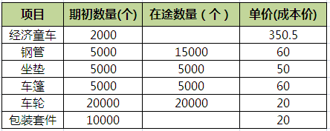
读懂期初数据—物质资源
例如期初库存数据：

Slide 18
读懂期初数据---人力资源
截止2011年9月30日，管理人员在岗18人，车间工人40人
机加车间20人
车间管理员1人
组装车间20人
注意：人力资源在发放工资时，需要计算40名工人的工资

Slide 19
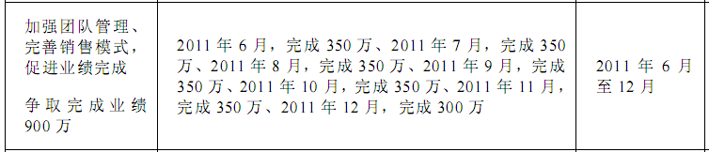
读懂期初数据---信息资源
例如销售业绩完成预计：
2011年10月，完成350万
2011年11月，完成350万
2011年12月，完成300万
第4季度的营销策划方案的重要参考

Slide 20
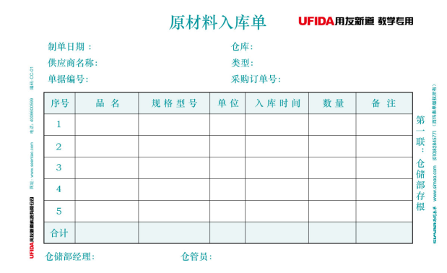
读懂期初数据---规则资源
单据的编码规则：部门简写拼音+单据名称简写拼音+年+月+3位流水号
CC_YCLRK_201110001
重要提示：手工处理阶段所有工作日历为2011年10月份

Slide 21
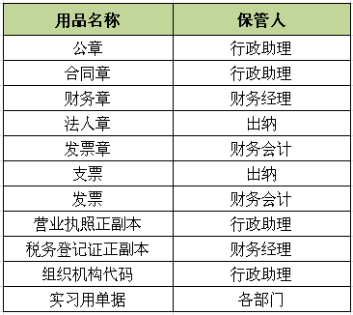
读懂期初数据---制度资源
Notes:
在这里需要借用企业的公章和资质，进行实物说明。

Slide 22
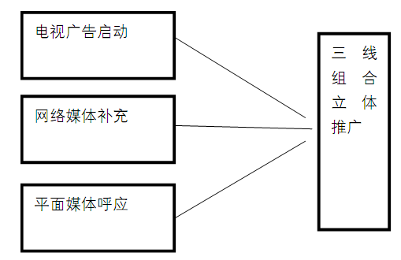
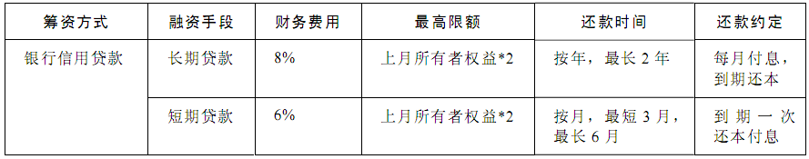
读懂期初数据---外部环境资源
例如广告投放媒介渠道：
例如筹资渠道和成本：

Slide 23
营销部
企管部
采购部
生产部
财务部
人力资源部
仓储部

Slide 24


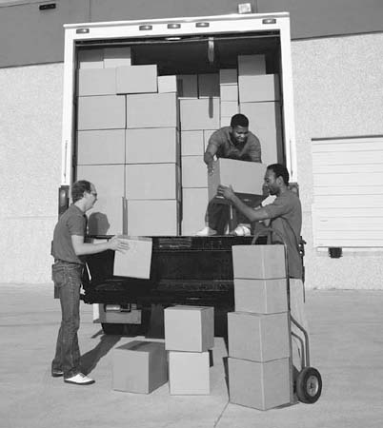

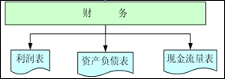
沿着企业运营核心业务流程理解期初数据
计划管理流程
采购
采购计划
计划
订单或预测
销售
生产计划
生产到成本的流程
销售到收款的流程
采购到付款的流程
收货
生产
（料工费）
发货
付款
库存
费用
收款
业务到财务的流程

Slide 25
企业运营的起点---市场与营销
计划管理流程
采购
采购计划
计划
订单或预测
销售
生产计划
生产到成本的流程
销售到收款的流程
采购到付款的流程
收货
生产
（料工费）
发货
付款
库存
费用
收款
业务到财务的流程

Slide 26
市场营销部

Slide 27
读懂期初数据---逻辑&数据
现在有哪些客户？
《客户信息汇总表》
工作任务
与
对应单据
已经发出了什么货，
有多少钱没收回？
《销售发货明细表》
仓库里有多少库存
可供销售？
《库存期初报表》
每个月可以生产多少
产品以用于销售？
《生产车间产能报表》
对市场该如何把握？
《销售预测表》
《市场预测图》

Slide 28
《客户信息汇总表》
旭日贸易公司
华晨商贸城
本地客户
企业法定中文名称 | 旭日贸易公司
企业法定代表人 | 康玲
企业注册地址 | 北京市海淀区北清路5号
注册登记地点 | 北京市海淀区工商行政管理局
企业法人营业执照注册号 | 110108554831327
税务登记证号 | 110108723947632
组织机构代码证 | 723947632
办公地址 | 北京市海淀区北清路5号
邮政编码 | 100094
办公电话 | 010- 68500412
开户银行 | 工商银行北京分行海淀支行
账号 | 0202 2045 0999 9101 222
本地企业
企业法定中文名称 | 华晨商贸城
企业法定代表人 | 李峰
企业注册地址 | 北京市海淀区中关村北大街127号
注册登记地点 | 北京市海淀区工商行政管理局
企业法人营业执照注册号 | 110108753990101
税务登记证号 | 110108072397603
组织机构代码证 | 072397603
办公地址 | 北京市海淀区中关村北大街127号
邮政编码 | 100080
办公电话 | 010- 62570416
开户银行 | 工商银行北京分行海淀支行
账号 | 0202 2045 0999 9100 555

Slide 29
《销售发货明细表》
销售发货明细表
单据 编号 | 销售 订单号 | 客户 名称 | 产品 名称 | 数量 （辆） | 货款额 （元） | 合同约定 交货期 | 合同约定 回款期 | 实际发货 数量 （辆） | 发票开 具情况 | 回款额（元）
0001 | YX-DD-201109001 | 旭日 贸易 公司 | 经济 童车 | 4000 | ￥2,808,000.00 | 2011-9-28 | 2011-10 | 4000 | 已开
编制人：刘思羽 编制日期：2011 年 10 月 说明：一式一联，销售部存

Slide 30
《库存期初报表》
库存报表（期初）
项目 | 库存数量（辆） | 在途（产）数量（辆）
经济型童车 | 2000 | 4000
2011年10月1日

Slide 31
《生产车间产能报表》
生产车间产能报表
制表日期：2011 年 10 月 1 日 制表部门：生产计划部单据 编号： 0001
车间 名称 | 10月 |  |  | 11月 |  |  | 12月 |  |  | 1月 |  |  | 2月 |  |  | 3月
 | 初始 产能 | 占用 情况 | 剩余 产能 | 初始 产能 | 占用情况 | 剩余 产能 | 初始产能 | 占用 情况 | 剩余产能 | 初始 产能 | 占用 情况 | 剩余 产能 | 初始 产能 | 占用 情况 | 剩余 产能 | 初始 产能 | 占用 情况 | 剩余 产能
普通机床 | 5000 | 0 | 5000 | 5000 | 0 | 5000 | 5000 | 0 | 5000 | 5000 | 0 | 5000 | 5000 | 0 | 5000 | 5000 | 0 | 5000
数控机床 | 0 | 0 | 0 | 0 | 0 | 0 | 3000 | 0 | 3000 | 3000 | 0 | 3000 | 3000 |  | 3000 | 3000 |  | 3000
组装生产线 | 7000 | 0 | 7000 | 7000 | 0 | 7000 | 7000 | 0 | 7000 | 7000 | 0 | 7000 | 7000 | 0 | 7000 | 7000 | 0 | 7000
实际可用产能 | 5000 | 0 | 5000 | 5000 | 0 | 5000 | 5000 | 0 | 5000 | 7000 | 0 | 7000 | 7000 | 0 | 7000 | 7000 | 0 | 7000

Slide 32
《销售预测表》
销售预测明细表
产品 时间 | 2011年4季度 |  |  | 2012年1季度
 | 10月 | 11月 | 12月 | 1月 | 2月 | 3月
经济童车 | 4000 | 5000 | 5000 | 6000 | 5000 | 7000
舒适童车
豪华童车

Slide 33
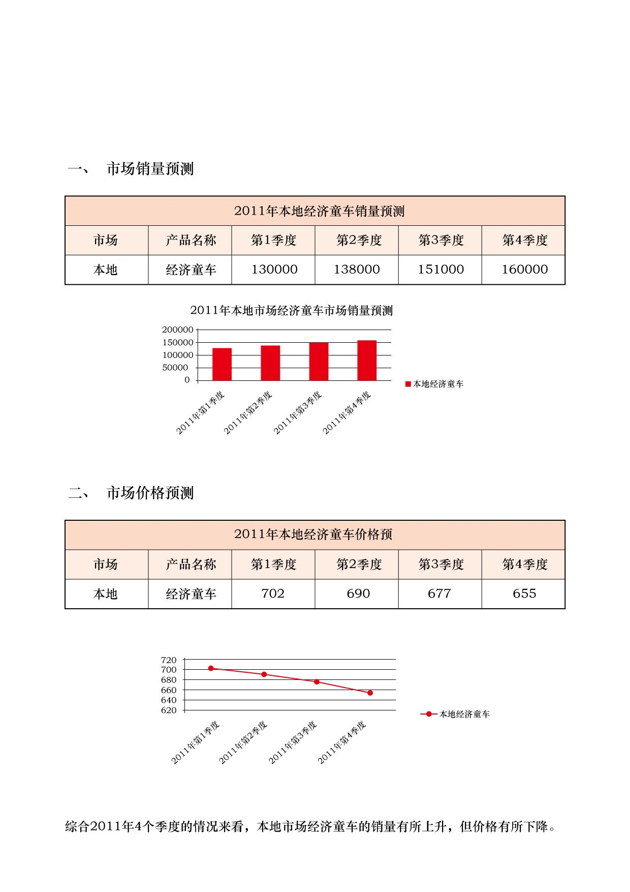
《市场预测图》

Slide 34
外围业务简图
政务中心
企业外围
银行
客户
服务中心
供应商

Slide 35
政务中心
企业外围
银行
客户
服务中心
供应商

Slide 36
银行

Slide 37
银行主要工作职能-涉及基本业务
银行 |  | 五险一金处理
 |  | 薪酬发放
 |  | 货款回收
 |  | 购买支票

Slide 38
工作任务与对应单据
开户单位基本信息有哪些？
《企事业单位基本信息表》
工作任务
与
对应单据
根据社保缴费表填制
《委托扣款凭证-付款通知单》
五险一金业务涉及单据？
如何与财务核算薪酬发放？
《职工薪酬发放表》
货到付款，同城异地有何不同？
《银行电汇单》
如何处理企业间商品结算？
《转账支票》
《银行进账单》

Slide 39
读懂期初数据-开户银行基本信息表
企事业单位 | 基本信息
宝乐童车制造有限公司 | 企业法定代表：李峰 企业注册地址 ：北京市海淀区中关村北大街127号 注册登记地点：北京市海淀区工商行政管理局 企业法人营业执照注册号 110108753990101 税务登记证号 110108072397603 组织机构代码证 072397603 办公地址 北京市海淀区中关村北大街127号 邮政编码 100080 办公电话 010- 62570416 开户银行 工商银行北京分行海淀支行 账号 0202 2045 0999 9100 555

Slide 40

读懂期初数据-社保缴纳之五险一金流程
委托收款凭证
银行
变更并盖章
提供增减员表
银行代为扣款
社保中心

Slide 41
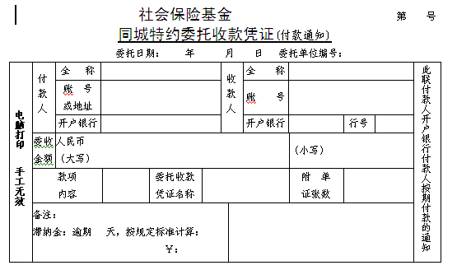
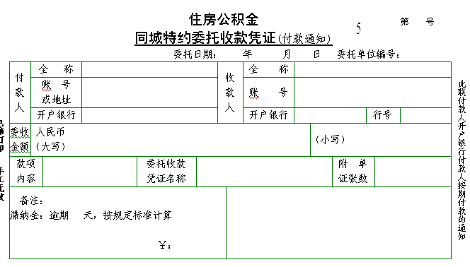
读懂期初数据-社保缴纳之五险一金票据
1、每月定时扣除企业五险一金
2、提供给企业社会保险、住房公积金委托扣款凭证-付款通知单

Slide 42

五险一金注意事项：
1、提供的通知单需盖银行“转讫章”
2、五险和一金的金额可从企业获取

Slide 43
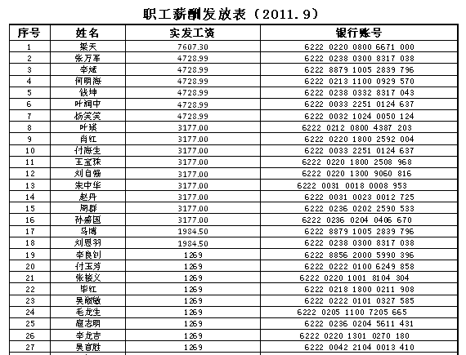
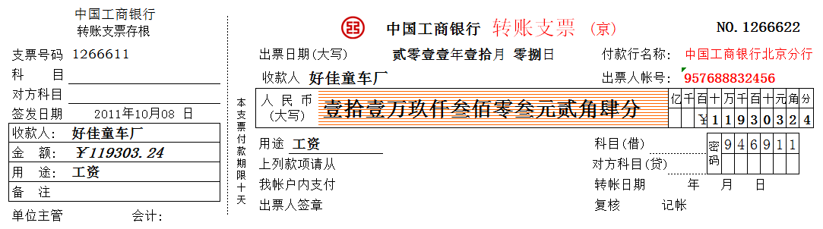



读懂期初数据-薪酬发放流程
检查支票
核对工资
划款
盖章
银行与企业签订代发协议，企业提供工资表，企业银行将账上资金划入结算账户。

Slide 44
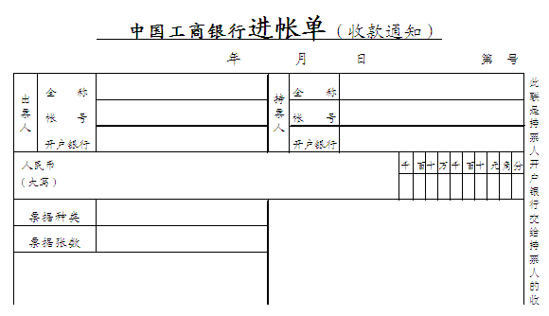

读懂期初数据-货款回收之转账支票处理
同城或同一票据区
催收货款
财务背书
转账支票
（货款）
企业
客户
回单
转账支票
填写银行进账单
银行

Slide 45


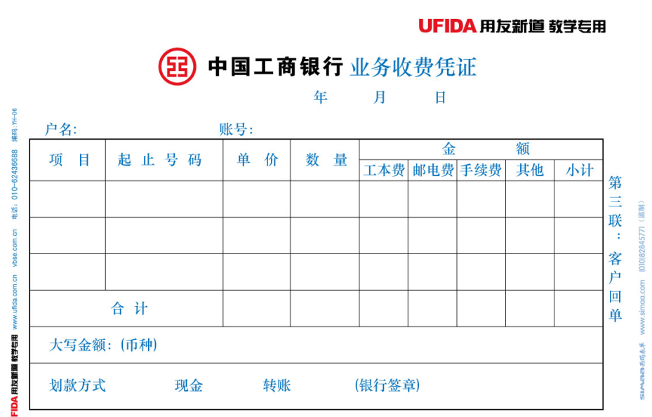
读懂期初数据--企业间商品结算票据之支票
1、企业需要购买转账、商业支票；
2、认识银行对账单；

Slide 46
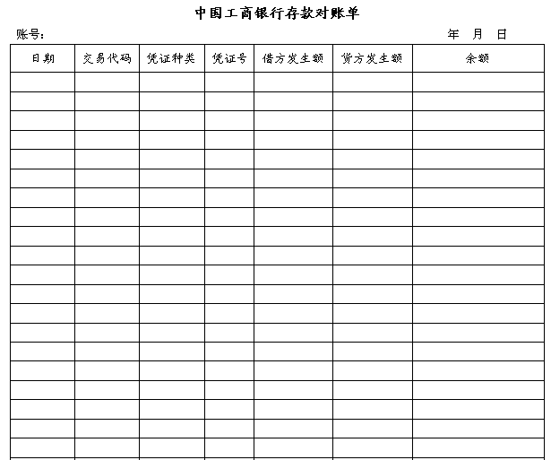
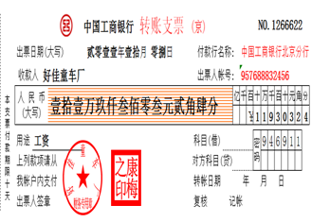
读懂期初数据—银行结算业务之银企对账
企业收的钱
企业付的钱
银行留存

Slide 47
沿着企业运营核心业务流程理解期初数据
计划管理流程
采购
采购计划
计划
订单或预测
销售
生产计划
生产到成本的流程
销售到收款的流程
采购到付款的流程
收货
生产
（料工费）
发货
付款
库存
费用
收款
业务到财务的流程

Slide 48
财务部

Slide 49
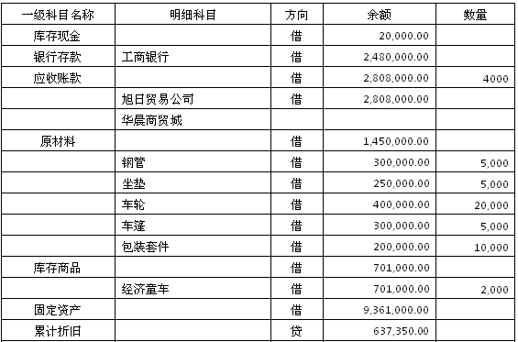
期初数据来源---VBSE教材：了解仿真企业
资产类科目期初余额

Slide 50
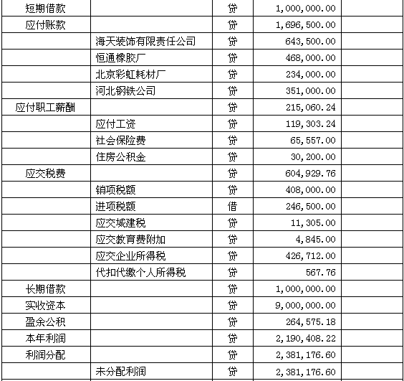
负债、所有者权益类科目期初余额

Slide 51
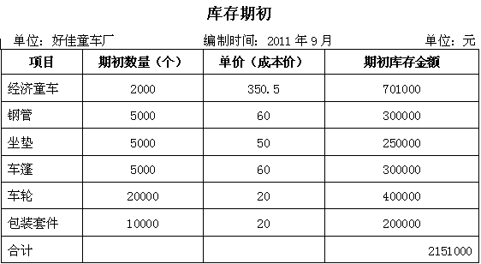
原材料期初明细
存货类科目

Slide 52
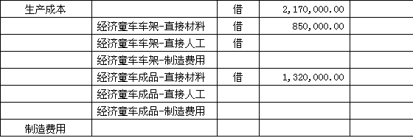

生产成本（在产品）期初明细

Slide 53
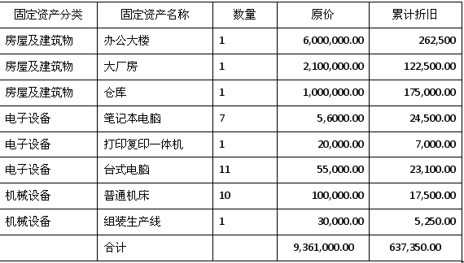
固定资产期初明细

Slide 54
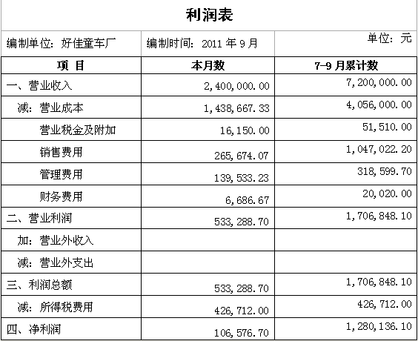
利润表期初余额

Slide 55
财务期初帐怎么建

Slide 56
启用账簿

Slide 57
★设置封面与封底
★填写账簿启用及接交表
★填写账户目录

Slide 58
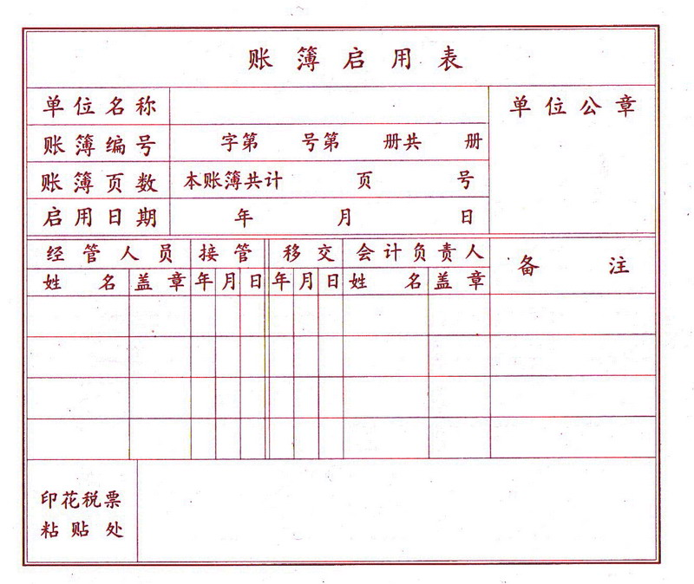
第二节 会计账簿的设置和登记
一、会计账簿的基本内容
（二）账簿的基本内容

Slide 59


Slide 60
账簿的格式与登记方法

Slide 61
库存现金日记账
格 式：借方、贷方、余额三栏式。
登记方法：逐日逐笔登记。
库存现金日记账
第 1 页
2011
10
1
期初余额
1 5 3 6 2 9 7
10
1
2
支付运费
在途物资
2 0 0 0 0
1 5 1 6 2 9 7
10
1
本日合计
2 0 0 0 0
1 5 1 6 2 9 7

Slide 62
银行存款日记账
格 式：借方、贷方、余额三栏式。
登记方法：逐日逐笔登记。
第 1 页
开户银行
账 号
银行存款日记账
工商银行北京分行海淀支行
0202 2045 0999 9100 555
2011
10
1
期初余额
借
3 6 5 7 1 8 6 0
10
1
1
转支9935
支付材料款
在途物资
2 3 4 0 0 0 0 0
1 3 1 7 1 8 6 0
10
1
本日合计
2 3 4 0 0 0 0 0
1 3 1 7 1 8 6 0
借

Slide 63
三栏式明细账
格 式：借方、贷方、余额三栏式。
登记方法：逐笔登记。
适用核算内容：往来款项等。
总 5 页
一级科目 应收账款
明细科目
户 名 旭日贸易公司
明 细 分 类 账
2011
10
1
期初余额
借
4 6 4 0 0 0
2
1
货款收回
4 6 4 0 0 0
平
0

Slide 64
数量金额式明细账
格 式：借方、贷方、余额三栏中分设数量、 单价、金额等栏。
登记方法：逐笔登记。
适用核算内容：实物资产等。
填写明细核算内容的相关资料
根据验收入库单数据填列
根据领料单数据填列

Slide 65
多栏式明细账
① 格式：按借方、贷方或借贷双方分别设置专栏。
②登记方法：逐笔登记。
适用核算内容：成本、费用、收入和成果等。

Slide 66
有关费用发生时，均在预先按借方设置的相应栏次中登记
月末结转完工产品成本时应用红字登记，反映对生产成本的冲减

Slide 67
应交税费（应交增值税）明细账
第 页
分页 019-1
55
2011
1
1 0 5 09 8
10
期初余额
贷
1
购原材料
340 000 0
34 0000 0
1
10
2
170 0000 0
17000 0 00
10
销售产品
10
交纳税金
贷
16
12
3505 0 98
1050 9 8
136 0000 0
计算填列

Slide 68
明 细 账
管理费用
总 页
112
2011
明 细 项 目
合 计
办公费
招待费
水电费
10
1
1
交电话费
5 2 0 0
5 2 0 0
10
4
3
购办公用品
5 5 0 0
5 5 0 0
10
6
5
付招待费
2 1 7 0 0
1 6 2 0 0
10
15
5
购买水电并分配
1 0 1 7 0 0
8 0 0 0 0
……
……
31
结转费用
1 1 2 0 0 0
10
43
8 7 5 4 9 0
92 8 2 0
1 6 2 0 0

